Slide 1
Foreign Checkers
C108112121_吳文忠

Slide 2
Alpha-beta剪枝
Alpha-beta剪枝是一種搜尋演算法，用以減少極小化極大演算法（Minimax演算法）搜尋樹的節點數。
這是一種對抗性搜尋演算法，主要應用於機器遊玩的二人遊戲。當演算法評估出某策略的後續走法比之前策略的還差時，就會停止計算該策略的後續發展。
該演算法和極小化極大演算法所得結論相同，但剪去了不影響最終決定的分枝。

Slide 3
Alpha-beta的優點是減少搜尋樹的分枝，將搜尋時間用在「更有希望」的子樹上，繼而提升搜尋深度。
該演算法和極小化極大演算法一樣，都是分支限界類演算法。
若節點搜尋順序達到最佳化或近似最佳化（將最佳選擇排在各節點首位），則同樣時間內搜尋深度可達極小化極大演算法的兩倍多。

Slide 4
算法優化
算法的本質思想是:
一方總是尋找對己方最有利的的走法，而另一方總是尋找對對方最不利的走法。
假設:A和B對弈，輪到A走棋了，那麼我們會遍歷A的每一個可能走棋方法，然後對於前面A的每一個走棋方法，遍歷B的每一個走棋方法，然後接著遍歷A的每一個走棋方法，如此下去，直到得到確定的结果或者達到了搜索深度的限制。
當達到了搜索深度限制，此時無法判斷结局如何，一般都是根據當前局面的形式，给出一個得分，記算得分的方法被稱為評價函數，不同遊戲的評價函數差别很大，需要很好的設計。

Slide 5
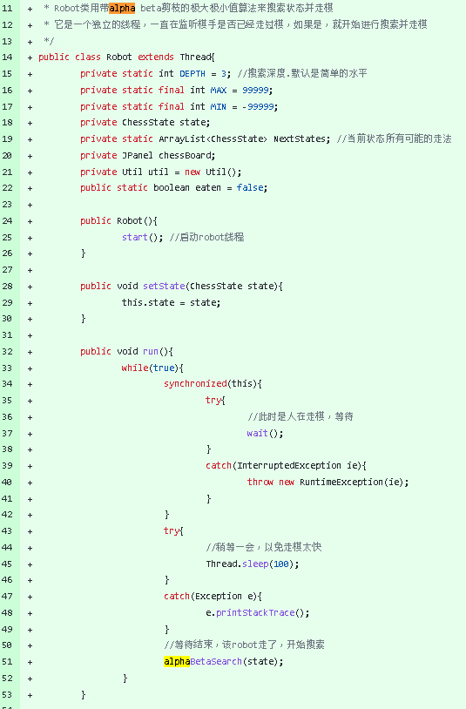
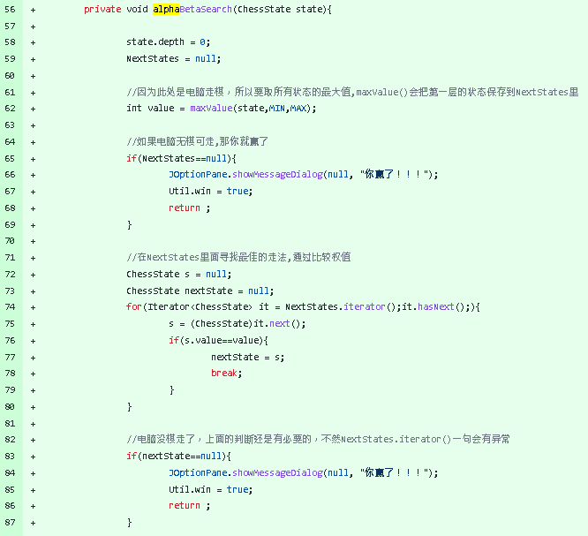

Slide 6
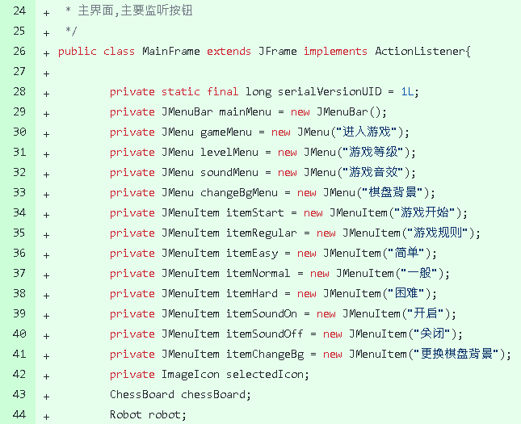
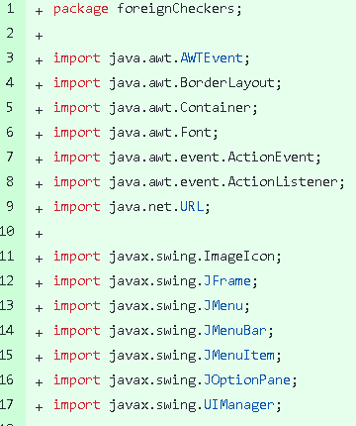
主介面呈現

Slide 7
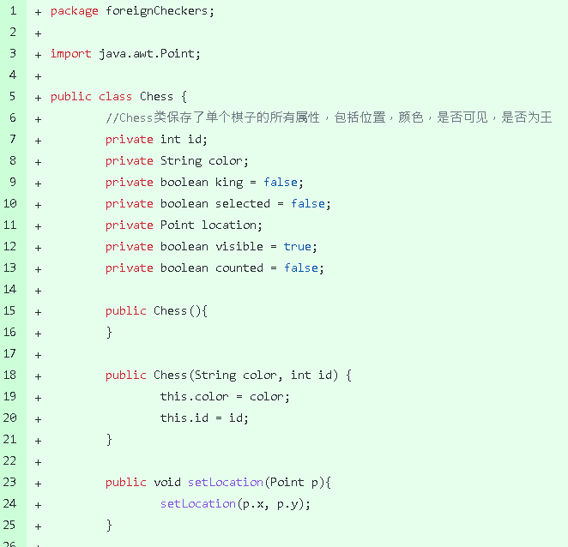
標示各棋子

Slide 8
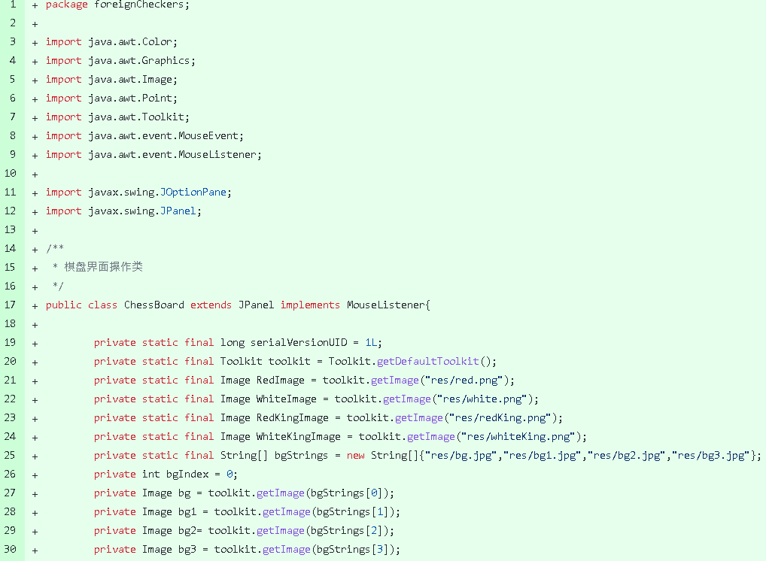
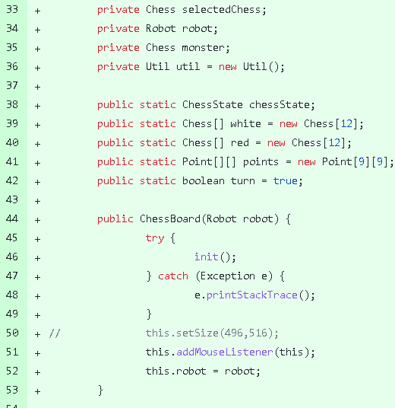
各棋子操作/走法

Slide 9

各棋子與棋盤的資料圖片

Slide 10
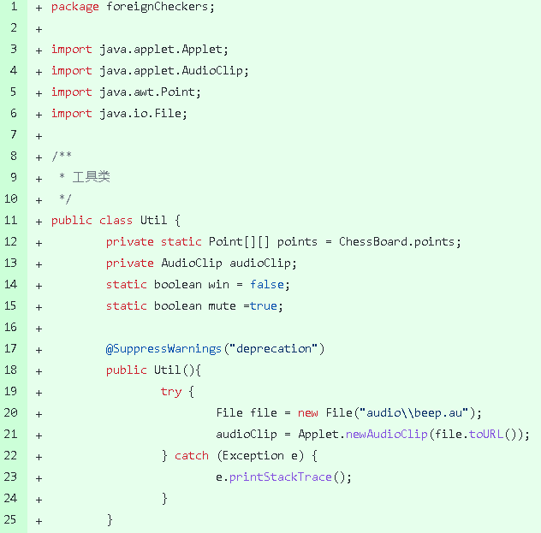
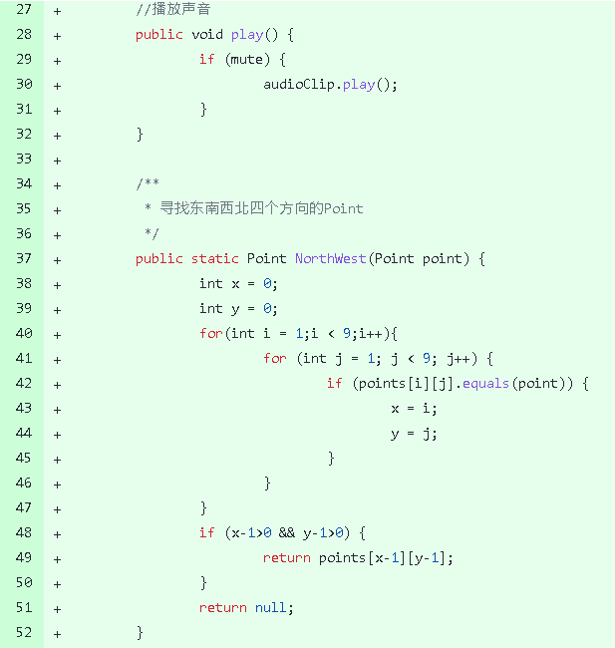
小工具/功能

Slide 11
資料來源
https://zh.wikipedia.org/zh-tw/Alpha-beta%E5%89%AA%E6%9E%9D
https://github.com/XuJiaoJie/ForeignCheckers

